Slide 1

ПОДДЕРЖКА ПРОМЫШЛЕННОСТИ
МОСКОВСКОЙ ОБЛАСТИ

Slide 2


372
565
191
2
МИНПРОМТОРГ РОССИИ
ПП РФ – Постановление Правительства Российской Федерации
1312
925
ПП РФ от 30.04.2009
№372
Освобождение от НДС ввозимого технологического оборудования
- Сейчас более 280 видов оборудования в перечне
ПП РФ от 30.12.2013 №1312
Компенсация затрат на НИОКР
проект от 150 млн до 2 млрд руб.;
НИОКР возникают не ранее календарного года получения субсидии
ПП РФ от 16.09.2016
№925
Приоритет товаров российского происхождения при госсзакупках
цена товара при определении победителя закупки учитывается
с 15%-ой скидкой
цена радиоэлектронной продукции при определении победителя закупки
учитывается с 30%-ой скидкой
(изменения от ПП РФ от 10.07.2019 № 878)
ПП РФ от 12.07.2011
№565
Льготы по ввозным таможенным пошлинам:
Таможенные платежи уплачиваются не при ввозе иностранных товаров-комплектующих на территорию РФ, а позже, после того как ввезенные товары будут переработаны
(таможенные платежи по более низкой ставке)
1016
ПП РФ от 23.02.2009
№191 (КППК)
Поддержка экспортеров через субсидирование коммерческих банков
Компенсация
процентной ставки по договору кредита (4,5%);
страховой премии по договорам страхования экспортных кредитов
ПП РФ от 14.12.2010
№1016 и №1017
Государственная гарантийная поддержка
госгарантии от 1 млрд руб. до 50% стоимости проекта;
проекты по созданию или модернизации новых объектов или проекты по энергоэффективности
1017

Slide 3







3
МИНПРОМТОРГ РОССИИ
ПП РФ – Постановление Правительства Российской Федерации
634
ПП РФ от 25.05.2017 №634
Компенсация части затрат на производство и реализацию пилотных партий средств производства
субсидия до 150 млн руб. (до 300 млн руб. для отдельных видов продукции);
субсидия не более 50% всех затрат
ОТРАСЛЕВЫЕ ПРОГРАММЫ ПОДДЕРЖКИ
ТЯЖЕЛОЕ МАШИНОСТРОЕНИЕ, МЕТАЛЛУРГИЯ СТАНКОСТРОЕНИЕ, ПИЩЕВОЕ МАШИНОСТРОЕНИЕ
ПП РФ от 21.01.2014 №42 ПП РФ от 27.11.2014 №1257 ПП РФ от 30.10.2014 №1128 ПП РФ от 10.05.2017 №547
ТРАНСПОРТНОЕ МАШИНОСТРОЕНИЕ И АВТОМОБИЛЕСТРОЕНИЕ
ПП РФ от 15.01.2014 №31 ПП РФ от 15.01.2014 №32 ПП РФ от 15.01.2014 №30 ПП РФ от 19.11.2014 №1223 ПП РФ от 27.12.2012 №1432
ЛЕГКАЯ
ПРОМЫШЛЕННОСТЬ
И ДЕТСКИЕ ТОВАРЫ
ПП РФ от 04.11.2014 №1162 ПП РФ от 12.01.2017 №2
ПП РФ от 23.09.2016 №958 ПП РФ от 27.08.2016 №857 ПП РФ от 12.03.2015 №214
СУДОСТРОЕНИЕ
ПП РФ от 22.05.2008 №383
ЭЛЕКТРОННАЯ И
РАДИОЭЛЕКТРОННАЯ ПРОМЫШЛЕННОСТЬ
ПП РФ от 17.02.2016 №109 ПП РФ от 17.02.2016 №110
ПРОИЗВОДСТВО МЕДИЦИНСКИХ ИЗДЕЛИЙ И ФАРМАЦЕВТИКА
ПП РФ от 01.10.2015 №1046 ПП РФ от 01.10.2015 №1048 ПП РФ от 01.10.2015 №1045 ПП РФ от 30.12.2015 №1503
АВИАСТРОЕНИЕ
ПП РФ от 16.02.2008 №91

Slide 4




4
МИНПРОМТОРГ РОССИИ
ПП РФ от 30.04.2019 № 529 «Субсидии на разработку цифровых платформ и программных продуктов»
УСЛОВИЯ
СУБСИДИЯ
Основной или дополнительный вид деятельности организации относится к группировке 62 раздела J ОКВЭД 2
не более 50 % расходов связанных с разработкой цифровых платформ / программных продуктов в целях создания / развития производства высокотехнологичной промышленной продукции, в том числе:
Срок выполнения комплексного проекта не превышает 2 лет и выполнение начато в срок не ранее 1 года, предшествующего году подачи заявки
затраты на оплату труда работников занятых разработкой цифровых платформ / программных продуктов
до 10% расходов на оснащение и обслуживание вновь создаваемых и модернизируемых высокопроизводительных рабочих мест
до 5 % затрат на приобретение / изготовление стендов, испытательных станций, и др. специального оборудования
до 15% затрат на соисполнителей
до 10% расходов на приобретение у российских и иностранных организаций лицензий на ПО
Разработанные программные продукты будут внедрены на предприятиях обрабатывающих отраслей промышленности
Периодичность рассмотрения заявок на
предоставление субсидии: не реже 1 раза в год
Ссылка на сайт администратора меры поддержки: https://goo-gl.su/aLh6

Slide 5

5
ПРАВИТЕЛЬСТВО РФ
ПП РФ – Постановление Правительства Российской Федерации
218
1764
Министерство образования и науки РФ
ПП РФ от 09.04.2010 №218
Субсидии на проведение НИОКР И ОКР для промышленных предприятий:
до 100 млн руб.;
до 50% инвестиций в проект
Министерство экономического развития РФ
ПП РФ от 30.12.2018 №1764
Льготное кредитование для субъектов МСП в банках-партнерах
ставка не выше 8,5% для субъектов МСП;
займ от 500 тыс. руб. до 1 млрд руб. сроком до 10 лет на инвестиционные цели
(до 2 млрд руб. для отраслей: туризм, гостиничный бизнес, предприятия общепита (кроме ресторанов)
займ от 500 тыс. руб. до 500 млн руб. сроком до 3 лет на оборотные цели,
В 2019 году в программе участвуют 70 уполномоченных банков, представляющие 29 регионов страны.

Slide 6

ФОНД РАЗВИТИЯ ПРОМЫШЛЕННОСТИ РФ
6
www.frprf.ru
Льготное финансирование промышленных проектов
Программа финансирования | Сумма займа млн руб. | Процентная ставка
Проекты развития |  | 3% первые 3 года при банковской гарантии | 5% при других видах обеспечения
Станкостроение | 50 - 500
Комплектующие изделия |  | 1% первые 3 года | 5% оставшийся срок
Конверсия | 80 - 750
Лизинговые проекты | 5 - 500
Маркировка лекарств | 5 - 50 | 1%
Производительность труда | 50 - 300
Цифровизация промышленности | 20 - 500 | 1% С софтом РФ/системным интегратором РФ | 5% в остальных случаях

Slide 7

7
ФОНД СОДЕЙСТВИЯ ИННОВАЦИЯМ
http://fasie.ru
Название программы | Субъект поддержки | Размер гранта | Срок выполнения
«СТАРТ» | Поддержка стартапов на ранних стадиях развития | До 9 млн рублей | 1 год
«КОММЕРЦИАЛИЗАЦИЯ» | Поддержка малых инновационных предприятий, завершивших НИОКР и планирующих создание или расширение производства инновационной продукции | До 15 млн рублей | 1 год
«РАЗВИТИЕ» | Поддержка компаний, имеющих опыт разработки и продаж наукоемкой продукции | До 20 млн рублей | Не более 2 лет
«КООПЕРАЦИЯ» | Поддержка малых инновационных предприятий, направленная на развитие партнерства между малыми предприятиями и средним и крупным бизнесом | До 25 млн рублей | Не более 2 лет
«ИНТЕРНАЦИОНАЛИЗАЦИЯ» | Поддержка малых компаний, реализующих совместные проекты по разработке и освоению выпуска новых видов продукции с участием зарубежных партнеров а также поддержку компаний, разрабатывающих продукцию для реализации на зарубежных рынках | До 15 млн рублей | Не более 2 лет

Slide 8

АГЕНТСТВО ПО ТЕХНОЛОГИЧЕСКОМУ РАЗВИТИЮ
www.tech-agency.ru
8
Содействие реализации проектов трансфера технологий от поиска технологического решения до заключения сделки
Портфель готовых технологических решений и их внедрение, включая содействие в
привлечении финансирования
Помощь крупным компаниям в разработке и реализации программы развития сети поставщиков
Содействие проектам международных совместных исследований и разработок в целях конечного трансфера технологий в РФ

Slide 9

9
РОССИЙСКИЙ ЭКСПОРТНЫЙ ЦЕНТР
www.exportcenter.ru
Направления поддержки
Единое окно поддержки экспорта
Консультирование и обучение экспортеров
Компенсация части затрат на транспортировку
Авансирование части затрат на конгрессно-выставочные мероприятия
Финансирование размещения продукции компании в дегустационно-демонстрационном павильоне
Финансирование участия в мероприятиях, направленных на продвижение продукции агропромышленного комплекса на внешние рынки
Поиск потенциальных иностранных покупателей, включая предварительный контакт и проверку интереса

Slide 10
10
АО «ЭКСАР»
www.exiar.ru
Направления поддержки
Комплексное страхование экспортных кредитов
Страхование инвестиций
Страхование подтвержденного аккредитива, страхование гарантий
Страхование экспортного факторинга и страхование кредита на пополнение оборотных средств

Slide 11
11
АО «РОСЭКСИМБАНК»
www.eximbank.ru
Направления поддержки
Предэкспортное финансирование Расходов по экспортному контракту Текущих расходов по экспортным поставкам
Постэкспортное финансирование Коммерческого кредита экспортера Торгового оборота с иностранными покупателями
Экспортное финансирование Прямой кредит иностранному покупателю Через подтвержденный аккредитив Кредит банку иностранного покупателя

Slide 12
РЕГИОНАЛЬНЫЕ
МЕРЫ ПОДДЕРЖКИ

Slide 13


13
УПРАВЛЕНИЕ ИНВЕСТИЦИОННЫХ ПРОЕКТОВ
Заместитель министра – Игорь Демин,
+7(498) 602-06-04, доб. 4-05-87
deminim@mosreg.ru
Налоговые льготы
Выделение земельного участка без конкурса

Slide 14


НАЛОГОВЫЕ ЛЬГОТЫ
14
СТАТЬЯ 26.15: новый проект/модернизация – через заключение соглашения
СТАТЬЯ 26.18: только новый проект – прямого действия (без соглашения)
СТАТЬЯ 26.20: новый проект – СПИК (федеральный или региональный)
СТАТЬЯ 26.21: новый проект – РИП (без соглашения)
СТАТЬЯ 26.10: льготы для резидентов ОЭЗ (соглашение о резидентстве)
СТАТЬЯ 286.1 (НК РФ): инвестиционный налоговый вычет

Slide 15
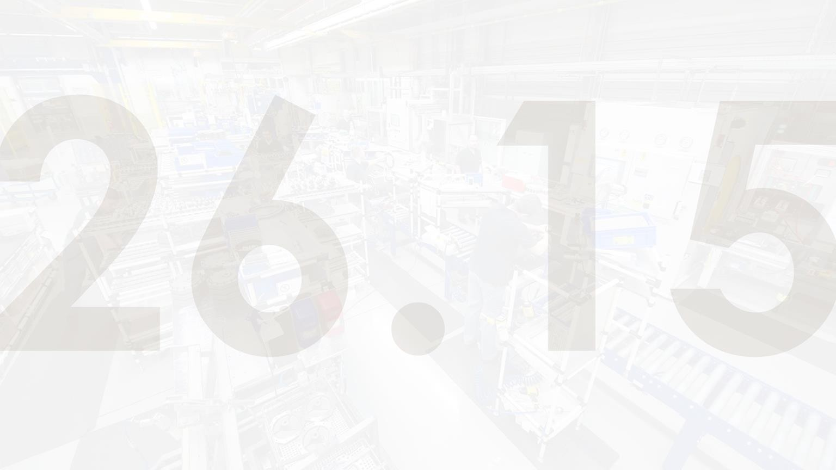
СТАТЬЯ 26.15
15
ЗАКОН МОСКОВСКОЙ ОБЛАСТИ № 151/2004-ОЗ от 24.11.2004
новый проект/модернизация – через заключение соглашения
УСЛОВИЯ
ЛЬГОТЫ
Регистрация или постановка на учет в налоговых органах на территории МО
Размер льгот зависит от отрасли организации и объема инвестиций в проект
Реализация инвестиционного проекта на территории МО
Инвестиции в проект
От 50 млн руб.
Налог на прибыль
15,5% на срок от 3 до 7 лет*
Налог на имущество
От 0% до 1,5%
Заключение соглашения с Правительством МО
* В соответствии с Федеральным законом от 03.08.2018 № 302-ФЗ действие льгот по налогу на прибыль заканчивается 01.01.2023
** Льготная ставка по налогу на имущество применяется в отношении имущества, созданного в рамках проекта

Slide 16
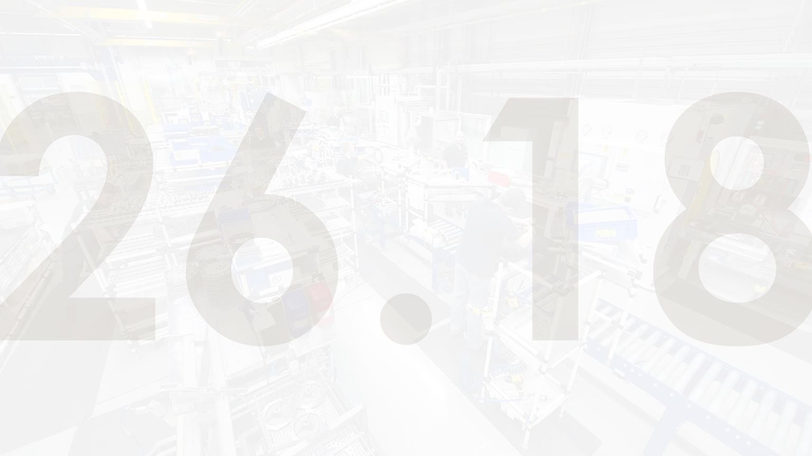


СТАТЬЯ 26.18
16
ЗАКОН МОСКОВСКОЙ ОБЛАСТИ № 151/2004-ОЗ от 24.11.2004
только новый проект – прямого действия (без соглашения)
Льгота предоставляется автоматически после инвестировании в объекты нового строительства стоимостью не менее 50 млн рублей
15,5% - НАЛОГ НА ПРИБЫЛЬ
НА СРОК 4 ГОДА*
ОСВОБОЖДЕНИЕ ОТ НАЛОГА НА ИМУЩЕСТВО НА СРОК
4 ГОДА**
* В соответствии с Федеральным законом от 03.08.2018 № 302-ФЗ действие льгот по налогу на прибыль заканчивается 01.01.2023
** Льготная ставка по налогу на имущество применяется именно в отношении построенного здания/сооружения, а не всего имущества юридического лица

Slide 17
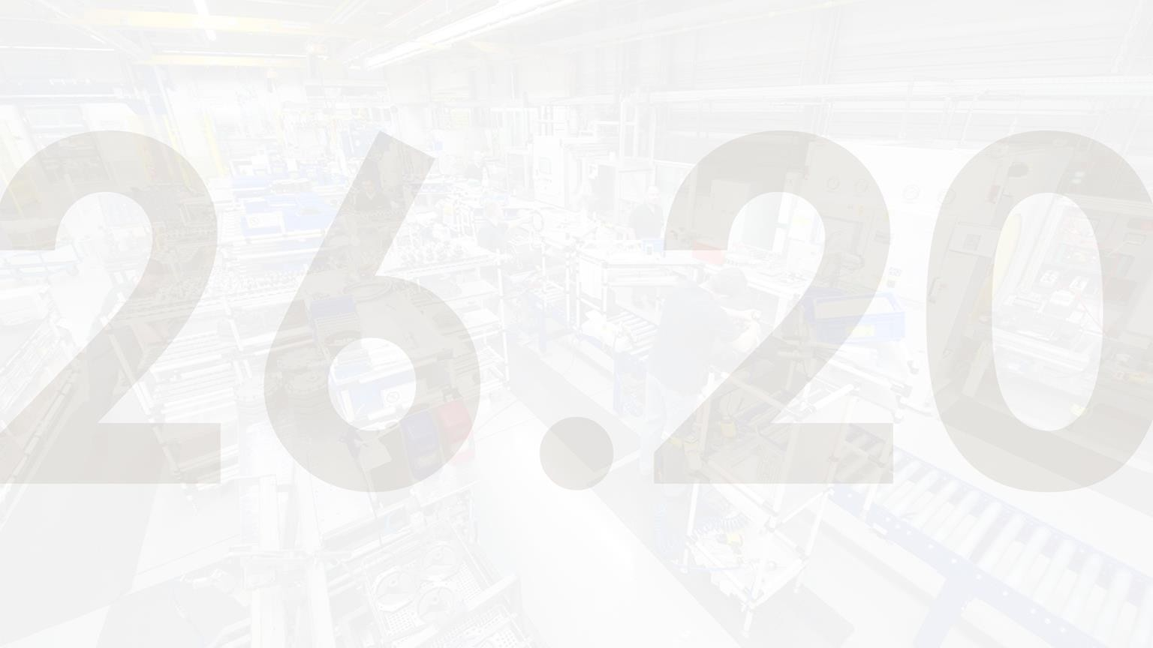
СТАТЬЯ 26.20
ЗАКОН МОСКОВСКОЙ ОБЛАСТИ № 151/2004-ОЗ от 24.11.2004
17
новый проект – СПИК* (федеральный или региональный)
*специальный инвестиционный контракт
Минимальный объем инвестиций:
для федеральных СПИК – 750 млн руб.
для СПИК Московской области – 750 млн руб.
Льготы предоставляются после заключения СПИК
с РФ или Московской областью.
Срок действия СПИК – 10 лет
ФЕДЕРАЛЬНЫЙ СПИК (более
90% доходов от СПИК)
ФЕДЕРАЛЬНЫЙ СПИК (менее
90% доходов от СПИК)
СПИК, заключаемый
с Московской областью
Налог на прибыль
(в течение 10 лет с момента получения первой прибыли): 0% по 2025 год
10% с 2026 по 2028 год
15,5% с 2029 года
Налог на имущество: 0% - на 10 лет (с даты принятия к учету)
Налог на прибыль:
15,5% на 10 лет (с момента начала производства продукции в рамках СПИК)
Налог на прибыль: 15,5% на срок действия СПИК
Налог на имущество: 0% - на 10 лет (с даты принятия к учету)
Налог на имущество: 0% - на срок действия СПИК

Slide 18

СТАТЬЯ 26.21
ЗАКОН МОСКОВСКОЙ ОБЛАСТИ № 151/2004-ОЗ от 24.11.2004
18
новый проект – РИП* (без соглашения)
*региональный инвестиционный проект
Льготы для товаропроизводителей предоставляются после включения инвестора в реестр участников РИП
Сумма налоговых льгот не может превышать объем капитальных вложений по РИП
Объем капитальных вложений более 50 млн руб. за 3 года | Объем капитальных вложений более 500 млн руб. за 5 лет
Налог на прибыль: 10% до 01.01.2027 Налог на имущество: 0% - на 4 года (с даты принятия к учету) Инвестиции принимаются за период с 2016 по 2018 год (или в течение 3 последовательных лет) | Налог на прибыль: 10% до 01.01.2029 Налог на имущество: 0% - на 4 года (с даты принятия к учету) 1,1% - с 5-го по 7-й годы Инвестиции принимаются за период с 2016 по 2020 годы (или в течение 5 последовательных лет)
90% выручки предприятия должно формироваться в рамках проекта РИП

Slide 19
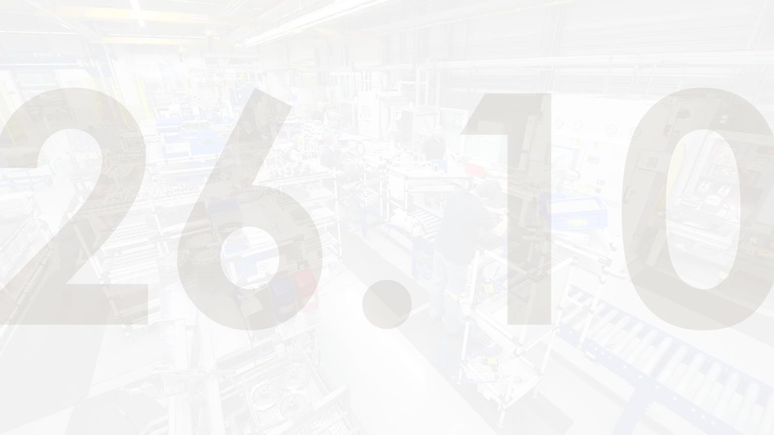


19
СТАТЬЯ 26.10
ЗАКОН МОСКОВСКОЙ ОБЛАСТИ № 151/2004-ОЗ от 24.11.2004
льготы для резидентов ОЭЗ* (соглашение о резидентстве)
*особая экономическая зона
ОЭЗ
ОЭЗ
«ДУБНА»
ОЭЗ
«ИСТОК»
Для размещения производства в ОЭЗ
необходимо обратиться в
Министерство инвестиций и инноваций МО
или Корпорацию развития МО
«СТУПИНО КВАДРАТ»
НАЛОГОВЫЕ ЛЬГОТЫ
ФЕДЕРАЛЬНЫЕ
РЕГИОНАЛЬНЫЕ
ПРИБЫЛЬ | ТРАНСПОРТ | ПРИБЫЛЬ | ИМУЩЕСТВО | ЗЕМЛЯ | СОЦ.ПЛАТЕЖИ
0% - первые 8 лет 5% - с 9 по 14 год 13,5% - после 14 лет | 0% - 5 лет | 2% - в федеральный бюджет | 0% - 10 лет | 0% - 5 лет | 21% - 2018 год 28% - 2019 год 30% - с 2020 года
Отсутствие таможенных пошлин

Slide 20

Инвестиционный налоговый вычет
20
Снижение налога на прибыль до 10% на сумму, соразмерную
инвестициям* до 01.01.2029
Без ограничения объема
инвестиций:
Инвестиции от 25 млн руб.:
Возможно применение для
ж/д и грузовые перевозки,
транспорт
разработка ПО (IT); центры обработки данных
лизинг ж/д, транспорт и
оборудование
Возможно применение для производства:
лекарственных препаратов
машин и оборудования
автотранспортных средств
прочих транспортных средств
+ деятельность по предоставлению мест
для временного проживания
* - инвестициям в 3-7 амортизационную группу в текущем периоде (с 01.01.2020 – в 3-10 амортизационную группу)

Slide 21
ПРЕДОСТАВЛЕНИЕ УЧАСТКА НА БЕСКОНКУРСНОЙ ОСНОВЕ
21
ЗАКОН МОСКОВСКОЙ ОБЛАСТИ № 27/2015-ОЗ от 18.03.2015
Постановление Правительства МО от 22.04.2015 № 272/13
Выделяется земельный участок в муниципальной/государственной собственности под реализацию инвестиционного проекта через заключение соглашения с МО под реализацию масштабного инвестиционного проекта
УСЛОВИЯ
ДОКУМЕНТЫ
Регистрация в МО
Инвестиционная декларация
Соответствие приоритетам и целям стратегии социально-экономического развития МО, государственных программ МО
Концепция проекта
Учредительные документы инициатора проекта
Увеличение количества рабочих мест и ежегодных налоговых поступлений
Бухгалтерская отчетность
Документы, подтверждающие возможность
финансирования проекта
Для получения участка необходимо направить ходатайство на имя Губернатора Московской области

Slide 22
УПРАВЛЕНИЕ ПРОМЫШЛЕННОЙ ПОЛИТИКИ
22
Начальник Управления – Олег Исаев,
+7(498) 602-06-04, доб. 4-08-45
isaevov@mosreg.ru
Субсидия на компенсацию затрат на создание инженерной инфраструктуры
Фонд развития промышленности МО
Портал кооперации промышленных предприятий МО Фонд поддержки внешнеэкономической деятельности МО

Slide 23








ВОЗМЕЩЕНИЕ ЗАТРАТ НА СОЗДАНИЕ ОБЪЕКТОВ ИНЖЕНЕРНОЙ ИНФРАСТРУКТУРЫ
ПОСТАНОВЛЕНИЕ ПРАВИТЕЛЬСТВА МОСКОВСКОЙ ОБЛАСТИ ОТ 25.10.2016 № 788/39
23
Субсидия для новых предприятий или предприятий, расширяющих свои производственные мощности
до 80 млн руб. если:
30 новых рабочих мест с з/п > 46 тыс. руб.
или 45 новых рабочих мест с з/п > 37 тыс. руб.; Инвестиции от 100 млн до 1 млрд руб.
ОСОБЕННОСТИ:
- Регистрация предприятия на территории МО;
Субсидия не более 10% от стоимости всего проекта;
Конкурс проводится каждый год в ноябре;
Наличие заключения ГАУ МО «Мособлгосэкспертиза» о правильности определения сметной стоимости по компенсируемым затратам
до 100 млн руб. если:
50 новых рабочих мест с з/п > 46 тыс. руб.; Инвестиции от 1 млрд до 5 млрд руб.
до 200 млн руб. если:
100 новых рабочих мест с з/п > 46 тыс. руб.; Инвестиции от 5 млрд руб.
Локальные очистные сооружения
Железнодорожные пути необщего пользования
Дорожная инфраструктура (автомобильные дороги)
Водоснабжение
Электрификация
Газификация
Теплоснабжение

Slide 24

24
ФОНД РАЗВИТИЯ ПРОМЫШЛЕННОСТИ МОСКОВСКОЙ ОБЛАСТИ
www.frpmo.ru
Программа финансирования | Сумма займа млн руб. | Процентная ставка
Приобретение оборудования, в т.ч. для пищевой и перерабатывающей промышленности | 20 - 150 | 2% при обеспечении банковской гарантией | 5% при других видах обеспечения
Лизинговые проекты | 20 - 150 | 1%

Slide 25

25
ПОРТАЛ КООПЕРАЦИИ ПРОМЫШЛЕННЫХ ПРЕДПРИЯТИЙ МОСКОВСКОЙ ОБЛАСТИ
www.prom.mosreg.ru
Поиск по производимой/закупаемой
✔
✔
✔
✔
✔
✔
✔
✔
номенклатуре
Поиск по планам закупок госкорпораций
Поиск по уникальным заявкам промышленных предприятий
Поиск промышленных предприятий
по различным критериям
www.prom.mosreg.ru
Портал полностью бесплатный
Поиск по объектам бюджетного строительства
на территории МО
Поиск по промышленным предприятиям г. Москвы
Получение всех актуальных новостей от Министерства инвестиций и инноваций МО
Поиск по свободным ресурсам предприятий

Slide 26
ФОНД ПОДДЕРЖКИ ВНЕШНЕЭКОНОМИЧЕСКОЙ ДЕЯТЕЛЬНОСТИ МОСКОВСКОЙ ОБЛАСТИ
26
www.exportmo.ru
+7 (495) 150-39-41
info@exportmo.ru
Для получения поддержки необходимо попасть в реестр экспортно-ориентированных предприятий МО. Для этого необходимо обратиться в Фонд и заполнить соответствующую форму.
Направления поддержки
Консультирование экспортеров
Проведение обучающих мероприятий
Организации участия в выставочно-ярмарочных мероприятиях, в том числе оплата: аренды площади, застройки и монтажа стенда; помещения для переговоров; услуг переводчика
Организации участия в бизнес-миссиях, в том числе оплата: помещения для переговоров; услуг переводчика; услуг по перевозке субъектов МСП от места прибытия до места размещения
Содействие в выходе на международные рынки
В разработке находятся новые меры поддержки по сертификации продукции и изготовлению макетов продукции для презентации на выставках и т.д.

Slide 27

27
Поддержка участников национального проекта «Производительность труда и поддержка занятости»
УСЛОВИЯ
МЕРЫ ПОДДЕРЖКИ
Услуги по обучению и оптимизации производственных процессов с экспертами ФЦК, РЦК, привлеченных партнеров
СТАТУС УЧАСТНИКА национального проекта
«Производительность труда и поддержка занятости»
Соответствие критериям:
принадлежность к отрасли: обрабатывающее производство, с/х, транспорт, строительство, ЖКХ
объем выручки от 400 млн руб. до 30 млрд руб. в год
регистрация в форме юр. лица или обособленного подразделения на территории МО
Получение займов ФРП РФ и ФРП МО
Субсидирование до 10 млн руб. на проекты по повышению производительности труда
Нефинансовые меры поддержки:
отраслевые выезды
международные стажировки
рейтинги предприятий
программы обучения
Как вступить в национальный проект:
1 2
Подписать соглашение с Мининвестом МО с
3
Подать заявку на получение мер государственной поддержки
Зарегистрироваться на
производительность.рф
обязательствами по росту производительности
шаг
_{шаг} труда на 10%, 15% и 30% в 1, 2, 3 год
шаг

Slide 28
28
УПРАВЛЕНИЕ ПОДДЕРЖКИ И РАЗВИТИЯ ПРЕДПРИНИМАТЕЛЬСТВА
Начальник Управления – Людмила Лисятникова,
+7(498) 602-06-04, доб. 4-08-66
LisyatnikovaLL@mosreg.ru
Программы поддержки малого и среднего
предпринимательства

Slide 29


29
КОМПЕНСАЦИЯ ЗАТРАТ НА ПОКУПКУ ОБОРУДОВАНИЯ
Постановление Правительства МО от 25.10.2016 N 788/39
СУБСИДИЯ
ОГРАНИЧЕНИЯ
не более 10 млн руб.
не более 30 % от фактически произведенных затрат по закупке оборудования для создания и (или) развития либо модернизации производства
Показатели деятельности:
коэффициент увеличения выручки за год, следующий за годом получения субсидии, к размеру субсидии - не менее 5
рост производительности труда за 2 года, следующими за годом получения субсидии
- не менее 5 % ежегодно
Подача конкурсных заявок
1 раз в квартал через сайт РПГУ
(https://uslugi.mosreg.ru/)
Оборудование:
дата изготовления (выпуска) которого более 5 лет;
транспортные средства (за исключением
спецтехники)
Решение при наличии договора - ПОДТВЕРЖДЕНИЕ ОПЛАТЫ НЕ ТРЕБУЕТСЯ!
Предоставление – после подтверждения оплаты.

Slide 30
30
КОМПЕНСАЦИЯ ЗАТРАТ НА ПЕРВЫЙ ВЗНОС ПРИ ЛИЗИНГЕ ОБОРУДОВАНИЯ
Постановление Правительства МО от 25.10.2016 N 788/39
СУБСИДИЯ
ОГРАНИЧЕНИЯ
не более 5 млн руб.
не более 70 % от фактически уплаченного первого
взноса (аванса) по договорам лизинга
по закупке оборудования для создания и (или) развития либо модернизации производства
Показатели деятельности:
коэффициент увеличения выручки за год, следующий за годом получения субсидии, к размеру субсидии - не менее 5
рост производительности труда за 2 года, следующими за годом получения субсидии
- не менее 5 % ежегодно
Подача конкурсных заявок
1 раз в квартал через сайт РПГУ
(https://uslugi.mosreg.ru/)
Оборудование:
дата изготовления (выпуска) которого более 5 лет;
транспортные средства (за исключением
спецтехники)
Решение при наличии договора - ПОДТВЕРЖДЕНИЕ ОПЛАТЫ НЕ ТРЕБУЕТСЯ!
Предоставление – после подтверждения оплаты.

Slide 31

ОСОБЫЕ РЕЖИМЫ НАЛОГООБЛОЖЕНИЯ ДЛЯ СУБЪЕКТОВ МСП
31
РЕЖИМЫ НАЛОГООБЛОЖЕНИЯ
Патентная (ПСН) и упрощенная (УСН) система налогообложения «Налоговые каникулы»: налоговая ставка 0 % для впервые зарегистрированных ИП на 2 года для ПСН по 37 видам деятельности (производственная, социальная + бытовые услуги населению) и для УСН по 49 видам деятельности (производственная, социальная, научная + бытовые услуги населению) Льгота предоставляется по письменному заявлению и действует до 31.12.2018
Упрощенная система налогообложения Налоговая ставка: доход – расход = 10 % для 39 видов деятельности в производственной, социальной и научной сферах (Закон МО от 12.02.2009 № 9/2009-ОЗ)
ТРЕХЛЕТНИЙ МОРАТОРИЙ НА ПЛАНОВЫЕ ПРОВЕРКИ МСП ВВЕДЕН С 1 ЯНВАРЯ 2016 ГОДА ПО 31 ДЕКАБРЯ 2018 ГОДА
23.10.18 в рамках предпринимательского форума Общероссийской общественной
организации малого и среднего предпринимательства «ОПОРА РОССИИ» «Малый бизнес – национальный проект!» Президент Российской Федерации В.В. Путин предложил продлить мораторий на плановые проверки по госконтролю для малого бизнеса еще на два года
МОРАТОРИЙ ПРОДЛЕН С 01.01.2019 ГОДА ПО 31 ДЕКАБРЯ 2020 ГОДА
(федеральный закон от 25.12.2018 № 480-ФЗ)

Slide 32
32
МОСКОВСКИЙ ОБЛАСТНОЙ ФОНД РАЗВИТИЯ МИКРОФИНАНСИРОВАНИЯ СУБЪЕКТОВ МСП
www.mofmicro.ru
Предоставление микрозаймов малым и средним предприятиям Московской области
ЗАЙМЫ
до 5 млн рублей
до 3-х лет
УСЛОВИЯ
Ставка – от 8% до 10,4% годовых
(для промышленности и других приоритетных направлений)
Ставка – от 10% до 13% годовых (для неприоритетных направлений)
на развитие бизнеса
начинающему бизнесу
оборотные средства
Без дополнительных комиссий Гибкий график погашения (отсрочка) Широкий спектр обеспечения (залог) Возможна поэтапная выдача займа
Возможно получение более одного займа
Возможно рефинансирование действующих «дорогих» кредитов
Срок рассмотрения до 10 дней

Slide 33
МОСКОВСКИЙ ОБЛАСТНОЙ ГАРАНТИЙНЫЙ ФОНД
33
www.mosreg-garant.ru
Предоставление поручительств по обязательствам субъектов МСП по кредитным договорам/договорам займа/ договорам банковской гарантии/договорам лизинга
УСЛОВИЯ
ТРЕБОВАНИЯ
по кредитным договорам/договорам займа:
до 50% от суммы кредита;
на срок до 5 лет (торговля 18 мес.);
до 42 млн руб.;
вознаграждение Фонда 1-2% годовых
по банковским гарантиям (44 и 223-ФЗ):
до 50% от суммы гарантии;
на срок до 3 лет;
до 30 млн руб.;
вознаграждение Фонда 1% годовых
по договорам лизинга:
до 50% от суммы лизинга;
на срок до 5 лет;
до 42 млн руб.;
вознаграждение Фонда 0,75% годовых
Субъект МСП Московской области старше 3 мес.;
Без долгов по налогам и сборам;
С собственным залоговым обеспечением в объеме не менее 50% (не менее 30% при согарантии с АО «Корпорация МСП»/ АО «МСП Банк» по кредитным договорам)
Поручительства не предоставляются субъектам МСП, занимающимся:
Производством и реализацией подакцизных товаров;
Игорным бизнесом, ломбардам;
Добычей и реализацией полезных ископаемых

Slide 34
34
АО «КОРПОРАЦИЯ МСП»
www.mosregco.ru
Предоставление гарантии, как обеспечение по кредиту в коммерческом банке
Предоставление поручительства в целях получения кредита в Банке-партнере
по льготной ставке
ТРЕБОВАНИЯ
Гарантия:
До 70% от суммы кредита
(по кредитам более 42 млн руб.);
Вознаграждение за гарантию 1–1,25% годовых от суммы гарантии Поручительство:
Кредит от 3 млн до 1 млрд рублей;
Ставка кредита:
9,6% для субъектов среднего бизнеса
10,6% для субъектов малого бизнеса
Льготное фондирование не больше 3-х лет
ГАРАНТИЯ, ПОРУЧИТЕЛЬСТВО

Slide 35

35
АО «КОРПОРАЦИЯ МСП»
www.mosregco.ru
Программа льготного лизинга оборудования для
субъектов малого предпринимательства
«РЛК Республики Татарстан» (г. Казань);
«РЛК Республики Башкортостан»(г. Уфа);
Сети дочерних
лизинговых компаний АО «Корпорация «МСП»
«РЛК Ярославской области» (г. Ярославль);
«РЛК Республики Саха (Якутия)» (г. Якутск).
РЛК предоставляют лизинговое финансирование на всей территории Российской Федерации вне зависимости от местонахождения лизингополучателя
6% - российское оборудование;
8% - иностранное оборудование;
беззалоговое финансирование;
нет ограничения в выборе оборудования и поставщика;
свободный график платежей исходя из сезонности бизнеса;
первый платеж через 30 дней;
поручительство Московского областного Гарантийного фонда.
Преимущества программы
льготного лизинга

Slide 36
Предоставление малым и средним предприятиям Московской области льготного кредитования (Постановление Правительства РФ от 30.12.2018г. №1764)
36
Деятельность в одной или нескольких
приоритетных отраслях экономики:
УСЛОВИЯ
сельское хозяйство; обрабатывающее производство; производство и распределение электроэнергии, газа и воды; строительство; деятельность в сфере туризма; деятельность в области информации и связи; | здравоохранение; образование; водоснабжение; деятельность гостиниц; деятельность в области культуры; наука и техника; прочие услуги; торговля (только при реализации инвестиционных проектов); транспортировка и хранение.
Ставка не выше 8,5%
Сумма кредита – от 500 тыс. руб. до 500 млн. руб.
Срок кредита – до 3 лет
(на пополнение оборотных средств)
Сумма кредита – от 500 тыс. руб. до 1 млрд. руб.
от 500 тыс. руб. до 2 млрд. руб. (для отраслей: туризм, гостиничный бизнес, предприятия общепита (кроме ресторанов))
Срок кредита – до 10 лет
(на инвестиционные цели )
Обеспечение:
Залог недвижимости, приобретаемой техники/оборудования, поручительство собственников, иное имущество заемщика, гарантийные инструменты господдержки МСП
Список уполномоченных банков:
http://economy.gov.ru/minec/press/news/2019022501

Slide 37









Центры «Мой бизнес» в Подмосковье
37
Открыто 12 центров по оказанию услуг предпринимателям
УСЛУГИ
Преимущества Центров «Мой бизнес»
консультирование по всем вопросам бизнеса;
✔
✔
✔
индивидуальный подход принцип «одного окна»
все услуги оказываются бесплатно
помощь в оформлении документов
содействие в подключении к инженерным сетям, подборе помещений и земельных участков для ведения бизнеса
Контакты
Центральный офис «Мой бизнес»
143407, Московская область, г.Красногорск, бульвар Строителей, д.2
Помощь в получении мер государственной
поддержки, в том числе финансовой
помощь в получении услуг Центра поддержки предпринимательства
+7 (495) 109-07-07
Мойбизнес50.рф
помощь в получении услуг Регионального центра инжиниринга
info@airmo.ru

Slide 38
38
Центры «Мой бизнес» в Подмосковье
ЦЕНТР ПОДДЕРЖКИ ПРЕДПРИНИМАТЕЛЬСТВА
Преимущества
УСЛУГИ Центра поддержки предпринимателей
✔
✔ консультирование (по вопросам начала собственного дела, финансового планирования, маркетинга, применения трудового законодательства, лицензирования и
патентования, правовым вопросам и др.)
получить услуги Центра может любой субъект малого и среднего предпринимательства в любой сфере бизнеса (производство, торговля, услуги)
✔ все услуги оказываются бесплатно
✔ помощь в оформлении услуг Центра поддержки предпринимательства можно получить в любом
Центре «Мой бизнес»
✔
✔
✔
обучение (семинары, круглые столы, конференции, форумы, тренинги)
участие в выставочно-ярмарочных
мероприятиях
Центры «Мой бизнес» в Подмосковье:
содействие в популяризации продукции субъектов МСП.
г.Волоколамск г.Дмитров г.Истра г.Коломна
г.Королев г.Красногорск г.Люберцы г.Можайск
г.Ногинск г.Орехово-Зуево г.Солнечногорск г.Реутов

Slide 39



39
Центры «Мой бизнес» в Подмосковье
РЕГИОНАЛЬНЫЙ ЦЕНТР ИНЖИНИРИНГА
Кому предоставляются
производственное предприятие - субъект МСП Московской области
отсутствуют долги по налогам и сборам
не находится в стадии реорганизации, ликвидации или банкротства
Условия
5 % стоимости услуги
УСЛУГИ
разработка программ модернизации, бизнес-планов
✔
✔
✔
✔
✔
проведение аудитов (технические, финансовые, управленческие)
✔ маркетинговые услуги
✔ сертификация и патентование
оплачивает Заявитель
95 % стоимости услуги оплачивает Региональный центр инжиниринга за счет субсидии
✔
проектно-конструкторские и расчетно- аналитические услуги (связанные с созданием или совершенствованием продукции)
Услуги предоставляются на условиях софинансирования
✔
формирование конструкторской и технологической документации.
Помощь в оформлении инжиниринговых услуг
можно получить в любом Центре «Мой бизнес»

Slide 40
40
УПРАВЛЕНИЕ ИННОВАЦИОННОЙ И НАУЧНОЙ ПОЛИТИКИ
Начальник Управления – Виктория Халимендик,
+7(498) 602-06-04, доб. 4-08-13
KhalimendikVB@mosreg.ru
Социальная ипотека
Гранты
Реестр инновационной продукции

Slide 41


41
СОЦИАЛЬНАЯ ИПОТЕКА
РАСПОРЯЖЕНИЕ МИНИНИСТЕРСТВА ИНВЕСТИЦИЙ И ИННОВАЦИЙ МОСКОВСКОЙ ОБЛАСТИ ОТ 12.02.2016 № 3-P
Льготная ипотека для:
молодых ученых и специалистов научных организаций;
молодых уникальных специалистов организаций ОПК
Количество специалистов,
получивших поддержку:
2016 – 2019 гг. – 407 человек
План поддержки:
2020 г. – 100 человек
Для участия в программе необходимо обратиться: молодые ученые и специалисты – Управление инновационной и научной политики
молодые уникальные специалисты – Управление промышленной политики
Критерии участия:
- возраст до 35 лет
Условия предоставления:
Проценты по кредиту платит участник
100% оплачивается из бюджета Московской
области (50% жилищная субсидия / 50% в течение
срока погашения ипотечного кредита)
Как принять участие в программе:
Шаг 1
Подать пакет документов в Министерство инвестиции и инноваций МО
(январь - февраль)
Шаг 2
Проверка заявителя и получение заключений об отсутствии существенных ограничений,
влияющих на возможность участия в программе (март - апрель)
Шаг 3
Одобрение на
Совете директоров организаций ОПК МО/ Научно-техническом совете МО Утверждение списка одобренных участников Комиссией Мининвеста МО
(Июль)
Шаг 4
Вручение свидетельств на право получения жилищной субсидии (сентябрь)
Шаг 5
Выбор жилья и оформление договоров ипотечного кредитования
(октябрь)

Slide 42

ГРАНТЫ ПРАВИТЕЛЬСТВА МОСКОВСКОЙ ОБЛАСТИ
42
в сферах науки, технологий, техники и инноваций ЗАКОН МОСКОВСКОЙ ОБЛАСТИ от 21.03.2013 № 8/47-П
ПОСТАНОВЛЕНИЕ ПРАВИТЕЛЬСТВА МОСКОВСКОЙ ОБЛАСТИ
ОТ 09.10.2019 № 699/33
НА ЧТО:
На реализацию научных, научно-технических и инновационных проектов, особо значимых для Московской области
КОМУ:
Организациям зарегистрированным
на территории Московской области
ОБЯЗАТЕЛЬНЫЕ УСЛОВИЯ:
ГРАНТ:
Софинансирование грантополучателем проекта
в размере не менее 20% от гранта;
До 10 000 000 рублей
СРОК:
До 3 лет
Наличие производственных мощностей
у грантополучателя или промышленного партнера.
Срок окончания сбора заявок по мероприятию в 2019 году – 5 ноября.
Информацию по мероприятию можно получить по тел. +7 (498) 602-06-04 доб. 40823 (Чудинов Виктор Николаевич)

Slide 43
КОРПОРАЦИЯ РАЗВИТИЯ МОСКОВСКОЙ ОБЛАСТИ
43
http://mosregco.ru info@mosregco.ru
+7 (495) 280-79-84
Привлечение инвестиций, сопровождение и реализация инвестиционных проектов, развитие инвестиционной инфраструктуры

Slide 44
КОРПОРАЦИЯ РАЗВИТИЯ МОСКОВСКОЙ ОБЛАСТИ
http://mosregco.ru
44
Сопровождение инвестиционных проектов по принципу
«одного окна», минимизация рисков, экономия время инвестора
Подбор площадки для реализации проекта (индустриальный парк, особая экономическая зона, земельный участок, находящийся в муниципальной или государственной собственности, частный земельный участок)
Создание и развитие индустриальных парков, научных кластеров, особых экономических зон
Предоставление отраслевой аналитики, консультация инвестора по мерам государственной поддержки

Slide 45

45
Подготовка кадров под заказ работодателя
http://kadry.uni-dubna.ru
Информационная система мониторинга кадровых потребностей МО:
более 3 500 компаний-работодателей
Система профессионального образования:
образовательных учреждений
тыс. бюджетных мест
15 тыс. внебюджетных мест
более 38 000 заявленных вакансий
Участники проекта:
Колледж «Подмосковье»
Завод «Мерседес»
Сергиево-Посадский колледж
Загорский трубный завод
Колледж «Московия»
ЦППК
Колледж «Подмосковье»
Шереметьево
Химкинский техникум
Хино Моторс
Колледж «Московия»
Группа Черкизово
Трудоустройство выпускников составляет более 80%.
На 2019-2020 гг. планируется подготовка 18 000 специалистов

Slide 46

МИНИСТЕРСТВО ИНВЕСТИЦИЙ И ИННОВАЦИЙ
МОСКОВСКОЙ ОБЛАСТИ

